Slide 1

Neutreeko Jogo de Tabuleiro de dois jogadores
Trabalho nº1
João Gonçalves - up201806796
Tomás Gonçalves - up201806763
Nuno Resende - up201806825
IART 2020/2021

Slide 2
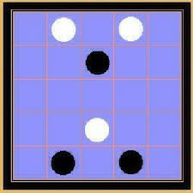
Neutreeko
O jogo de tabuleiro Neutreeko consiste em colocar as 3 peças da cor do jogador em posições consecutivas: diagonal, em linha ou em coluna.
O estado de jogo inicial é o tabuleiro apresentado, começando pelo jogador utilizando as peças pretas.
As peças movem-se em qualquer direção até encontrar um outro objeto ou a extremidade do tabuleiro.
Se uma posição se repetir 3 vezes seguidas, há um empate.
IART 2020/2021

Slide 3
Movimentos possíveis
O jogador pode movimentar a peça em qualquer uma das oito direções possíveis:
-direita, esquerda, cima, baixo, noroeste, sudoeste, nordeste e sudeste.
No entanto, a peça deve ser movida na direção escolhida até a peça encontrar uma parede do tabuleiro ou uma outra peça.
IART 2020/2021

Slide 4
Objetivo
Aplicação de algoritmos de Reinforcement Learning ao jogo de tabuleiro Neutreeko.
Algoritmos Utilizados:
- Q-Learning (Off-policy)
-SARSA (On-policy)
IART 2020/2021

Slide 5

Abordagem
Utilização de OpenAI Gym:
- Desenvolvimento e comparação de algoritmos de Reinforcement Learning num ambiente criado em Python.
IART 2020/2021

Slide 6
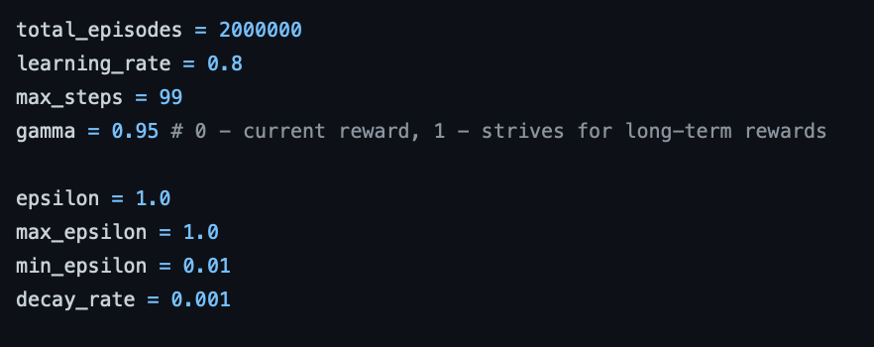
Configuração dos Parametros
IART 2020/2021

Slide 7
Evolução do valor de Recompensa
Dados
IART 2020/2021

Slide 8
Conclusão
O objetivo deste segundo trabalho é implementar diversos algoritmos de aprendizagem por reforço de modo a observar os seus respetivos resultados.
Foi possível implementar os dois algoritmos de Reinforcement Learning Q-Learning e Sarsa sobre o jogo de Tabuleiro Neutreeko.
Através da implementação em Python no OpenAI Gym foi possível desenvolver agentes capazes de jogar e vencer o jogo de tabuleiro estudado.
IART 2020/2021

Slide 9
Referências
Jogar Neutreeko Online
Especificação do Neutreeko
IART 2020/2021

Slide 10
Trabalho realizado
Linguagem de Programação: Python
Ambiente de desenvolvimento: Visual Studio Code com Live Share / GitHub
Estruturas de dados: Peça, Jogador, Estado
Existirão ainda ficheiros para efeito de reunir estatísticas a avaliar posteriormente
João Gonçalves - up201806796
Tomás Gonçalves - up201806763
Nuno Resende - up201806825
IART 2020/2021

